Slide 1
Установка. День 4
Елена Наумцева
PhD, профессиональный коуч, организационный консультант
доцент НИУ ВШЭ
Модератор МШУ Сколково
Москва
2023

Slide 2
Логика работы над стратегией
Анализ:
драйверы роста и барьеры на пути
Вызовы.
Образ будущего.
Принципы
Целеполагание.
Образ результата и эффекты
Модель управления
Команда проекта
Дорожная карта. Ресурсы

Slide 3
Результаты дня
Анализ ситуации
Вызовы и возможности
Цель-2026
Механизмы управления
Управленцы: дорожная карта
Педагоги : замысел паспорта сетевой образовательной программы
Определение драйверов и барьеров, влияющих на развитие системы поддержки талантов в МО.
Ключевой вызов-2026
Определение образа результата для системы поддержки и развития талантов в МО.
Модель сопровождения НТО для достижения цели
Разработка дорожной карты.
Реестр ресурсов для достижения целей

Slide 4
Карта нашего пути
Стейкхолдеры
Видение
Цели
Эффекты
Шаги перехода
Целевое состояние
2026
Принципы
Текущее состояние
Страте́гия (др.-греч. στρατηγία — «искусство полководца») — общий, недетализированный план какой-либо деятельности, охватывающий длительный период времени, способ достижения сложной цели.

Slide 5
Слушаем лекции, опираясь на задачи дня:
Лекция «Зачем нужна цифровая платформа и как с ней работать. Цифровые инструменты сетевого взаимодействия»
Лектор: Абабий Н.С., CEO онлайн-платформы Distant Global, основатель; специалист в области управления знаниями, руководитель проектов (консалтинг, онлайн-обучение, образовательные IT-платформы)
Лекция «Технология проектирования образовательных программ»
Лектор: Дорофеева М.Ю., к.т.н., доц.,директор Центра педагогического мастерства НИТУ МИСиС
9.15-9.45
9.45-10.30

Slide 6
Техническое задание четвертого дня
В командах обсудить с педагогами, выбор каких 2 сетевых программ должен быть учтен при разработке модели сопровождения НТО в вашем МО
Сформировать дорожную карту по достижению цели развития
Разработать карту ресурсов
Подготовить презентацию для финального 7-минутного выступления

Slide 7
Критерии для защиты
Актуальность проекта обоснована
Цель проработана по СМАРТ и формуле цели
Определена целевая группа и учтены ее ценности и потребности
Дорожная карта соответствует цели
Определены ответственные
Шкала оценивания:
2 балла- критерий полностью выполняется
1 балл- критерий частично выполняется
0 баллов-критерий не выполняется

Slide 8
Структура доклада
Проблема или вызов, на который отвечаем
Цель системы поддержки талантов-2026. Целевая аудитория. Эффекты. Продукты
Модель сопровождения НТО
Дорожная карта сопровождения талантов в МО
Необходимые ресурсы
Замысел паспорта сетевой образовательной программы
Команда проекта
Задачи на проработку (наши следующие шаги после сессии)

Slide 9
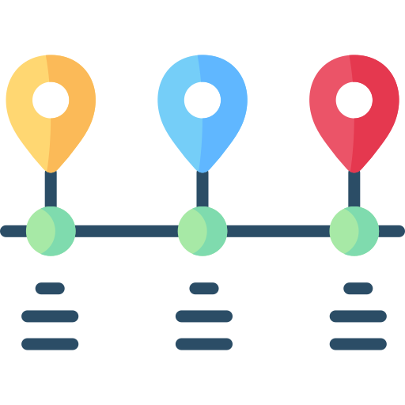
Дорожная карта
Визуализированное верхнеуровневое представление о том, как будет реализовываться проект развития
Обязательные элементы:
Контрольные точки
Временная шкала (годы, месяцы, кварталы)
Основные этапы и мероприятия
Ответственные
Ресурсы

Slide 10
Где нужны контрольные точки
Мероприятие должно иметь контрольные точки, отражающие ход его реализации и факт завершения мероприятия.
Контрольная точка должна быть достижима и конкретна.
Контрольные точки должны быть описаны в виде конкретного совершенного действия: создано, утверждено и т. д.

Slide 11
Дорожная карта

Slide 12
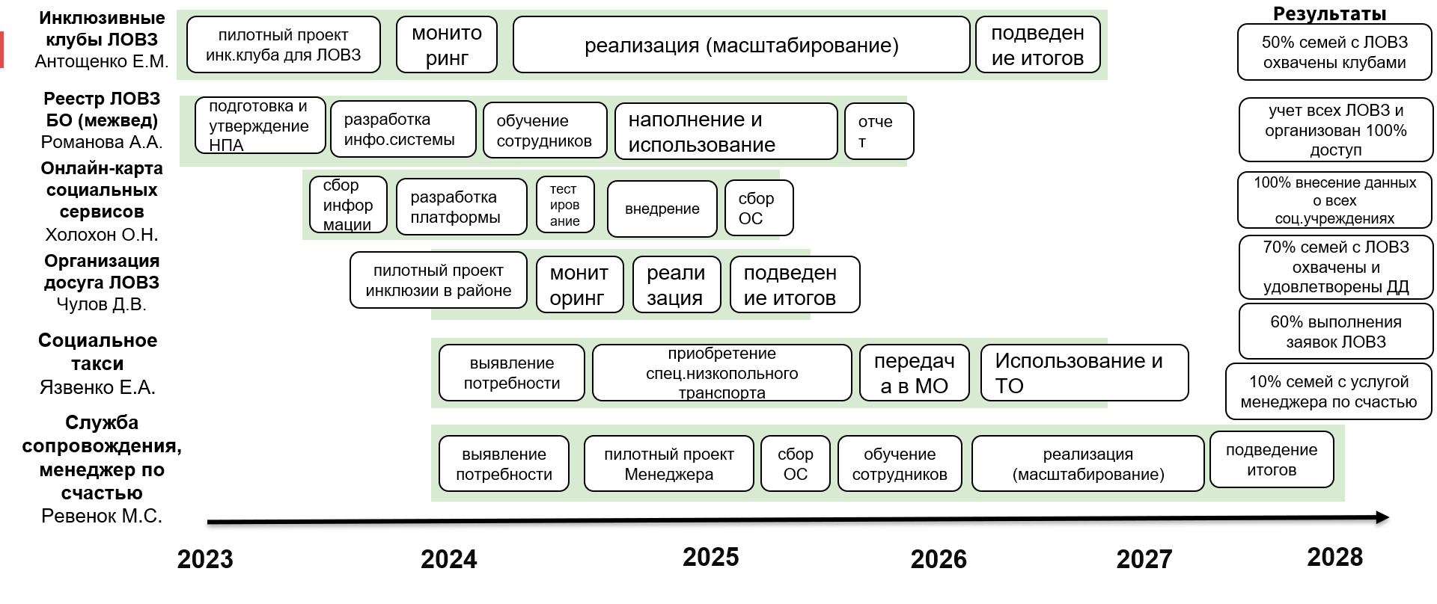
Пример дорожной карты

Slide 13
Пример дорожной карты

Slide 14
Дорожная карта

Slide 15
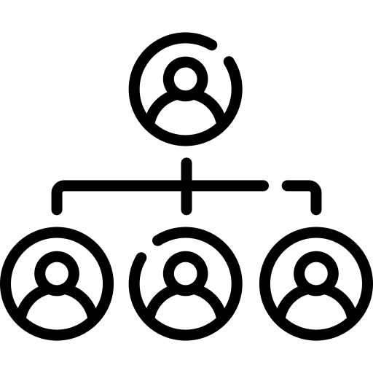
Команда и распределение задач
Организационная схема управления проектом
КТО? ФИО | Функция
Руководитель проекта | Отвечает за продвижение и координацию, утверждает ответственных за результаты
Специалист | Конкретные зоны ответственности (задачи, мероприятия, КТ)
Другие участники | Конкретные зоны ответственности (задачи, мероприятия, КТ)

Slide 16
Риски
Риск проекта – это событие или условие, наступление которого отрицательно или положительно сказывается на целях проекта, таких как: содержание, расписание, стоимость и качество.
PMBOK
Риск – неопределенное событие или несколько событий, которые, если произойдут, повлияют на достижение целей проекта.
PRINCE2

Slide 17
План работы с рисками
Определите причину, рисковое событие и влияние на проект
Причина - обстоятельства или условия из-за которых возможно возникновение рискового события
Рисковое событие -случайное, вероятностное событие, которое если произойдёт, может оказать влияние на проект, или его отдельные параметры
Влияние на проект- последствия для проекта, или его отдельных параметров в следствии возникновения рискового события
Пример:
Стратегический риск: источник – кибербезопасность; приоритетное рисковое событие – сбой критической ИТ-системы или сервиса.

Slide 18
Классификатор рисков
Стратегические
Здоровье и безопасность
Кибербезопасность
Макроэкономическая стабильность
Окружающая среда
Санкции
Социально-политическая устойчивость
Технологический суверенитет
Человеческий капитал
.
Операционные
Капстроительство, инфраструктура
Качество планирования
Качество реализации
Межведомственное взаимодействие
Неисполнение поручений
Нехватка компетенций
Соответствие запросу граждан
Финансово-бюджетный процесс

Slide 19
Оцените вероятность наступления риска
Очень высокая
Высокая
Средняя
Низкая
Очень низкая

Slide 20
Оцените степень влияния риска на проект
Риск
недофинансирования
Риск
Срыва сроков проекта
Очень низкая
Очень высокая
Низкая
Средняя
Высокая

Slide 21
Составьте тепловую карту рисков
Вероятность | Вероятность х Влияние = Мера риска
0,9 | 0,045 | 0,09 | 0,18 | 0,36 | 0,72
0,7 | 0,035 | 0,07 | 0,14 | 0,28 | 0,56
0,5 | 0,025 | 0,05 | 0,10 | 0,20 | 0,40
0,3 | 0,015 | 0,03 | 0,06 | 0,12 | 0,24
0,1 | 0,005 | 0,01 | 0,02 | 0,04 | 0,08
Влияние | 0,05 | 0,1 | 0,2 | 0,4 | 0,8

Slide 22
Риски: пример

Slide 23
Риски: пример

Slide 24
Разработайте план преодоления
Меры по предотвращению:
купить устойчивые ботинки
Меры по реагированию:
позвать на помощь

Slide 25
Итоги дня. Метод «5 пальцев»
«С» (средний) – состояние духа.
- Каким было моё настроение, расположение духа?
«У» (указательный) –услуга, помощь, сотрудничество.
- Чем я сегодня помог другим?
«Б» (безымянный) – близость к цели.
- Что я сегодня сделал и чего достиг?
«М» (мизинец) – мысли, знания, информация.
- Что нового я сегодня узнал?
«Б» (большой палец) – бодрость, физическое состояние.
- Что я сегодня сделал для моего здоровья?

